Slide 1

Онлайн-магазин по продаже кофе Starbuzz

Slide 2
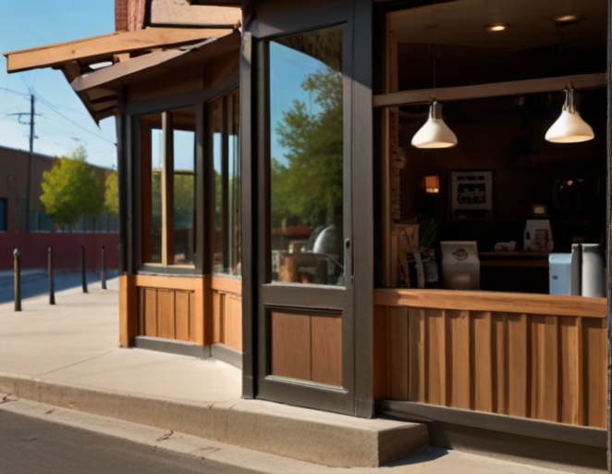
Starbuzz
-Сайт-онлайн магазин по продаже различных кофейных напитков и хлебобулочных изделий, изготовленных в наших кофейнях.

Slide 3
Функционал и возможности
Доставка на дом
Самовывоз
Открытость рецептов
Заказ доставки кофе и хлебобулочных изделий прямо до квартиры.
Заказ кофе и хлебобулочных изделий в ближайший пункт выдачи.
Все наши рецепт, по которым мы готовим наши напитки открыты для
публичного просмотра.
Редактирование магазина
Информация о нас
Редактирование профиля
Есть несколько статей про наше кафе и наше кофе, которые можно прочитать.
Выбор ближайшего пункта выдачи, которому прийдет ваш заказ на обработку.
Можно полностью редактировать свой профиль, от добавления аватарки до изменения адреса проживания
публичного просмотра.

Slide 4
Все существующие вкладки на нашем сайте
1
Главная страница
2
Меню
Вкладка, на которой содержится вся информация о проходящих акциях.
Вкладка, где можно добавить товары в корзину для дальнейшего заказа.
3
Рецепты
4
Поиск магазина
Вкладка, где прописаны все рецепты, по которым мы готовим наши кофе.
Вкладка для выбора ближайшей точки, куда поступит ваш заказ.
5
Редактирование профиля
6
Вкладки о нас
Вкладка, в которой можно отредактировать свой профиль.
На этих вкладках прописана вся информация о нашей компании.

Slide 5




Файлы сайта
App.py – основной файл
HTML файлы в папке templates
Файл, отвечающий за работу сайта, за его функции и работу с базой данных.
Файлы, отвечающие за разметку страниц, за добавление ссылок и т.д.
CSS файлы в папке static
JS файл в папке static
Файлы, отвечающие за оформление страниц на сайте.
Файл, отвечающий за работу яндекс карт внутри страницы выбора магазина.

Slide 6




Как сделать заказ на нашем сайте
Выбор напитка
Добавление в корзину
Оформление заказа
Доставка
Выберите напиток или хлебобулочное изделие из меню.
Мы отправим ваш заказ максимально быстро.
Добавьте выбранный кофе в корзину.
Завершите покупку, внеся платежные данные.

Slide 7
Регистрация на сайте
Создание аккаунта
1
Ввод данных электронной почты, имени пользователя, номера телефона и фамилии.
2
Вход на сайт
Вход на сайт под созданным аккаунтом, с помощью электронной почты и пароля
Оформление заказа
3
Оформление заказа выбранного напитка на зарегистрированный адрес

Slide 8




Информация про нашу компанию
Наша компания
Наше кофе
Наши контакты
На нашем сайте присутствует вкладка, на которой расписана вся информация о нашей компании.
На нашем сайте присутствует вкладка, где расписано все о сортах кофе которые мы используем.
Также на нашем сайте присутствуют ссылки на электронную почту нашего менеджера, где можно оставлять отзывы.

